Slide 1
rCore-Tutorial操作系统中进程调度算法的设计与实现 毕业论文答辩
清华大学计算机系 马思源
2022年6月10日
指导教师：陈渝

Slide 2
一、引言

Slide 3
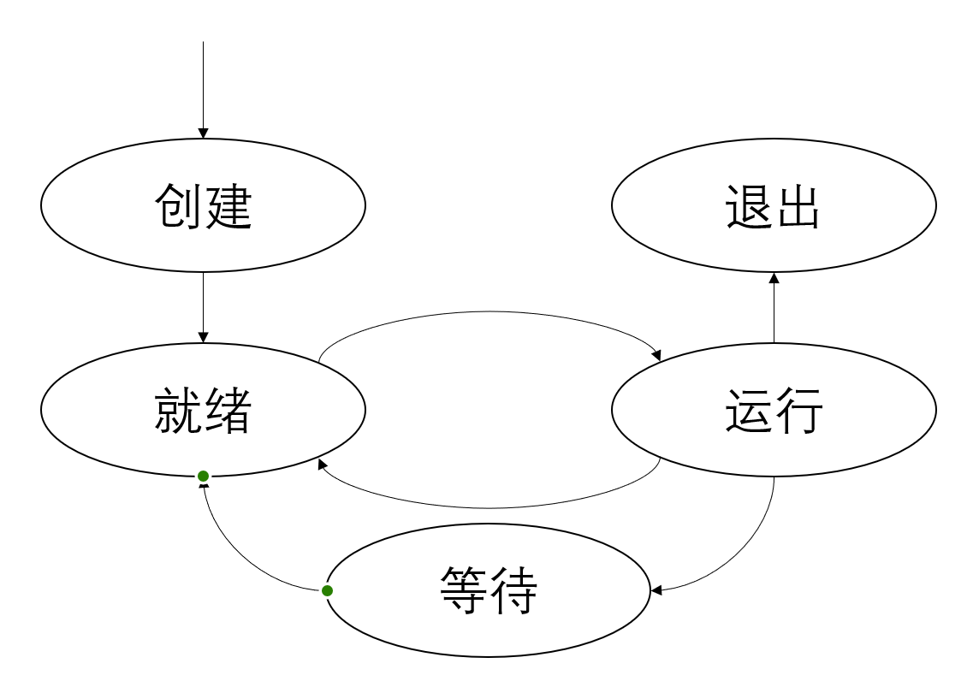
课题背景
进程（Process）是OS对一个应用程序的一次运行过程的抽象，是OS进行资源分配和调度的基本单位。
OS需要以适当的方法来管理进程，调整不同进程的状态，选择分配处理机。这一过程便被称为进程调度（Process Scheduling），OS所选择的分配策略则被称为调度算法
rCore-Tutorial（第三版，全称应为rCore-Tutorial-v3）是面向操作系统初学者使用rust语言编写的教学用单核操作系统，采用时间片轮转调度算法。
相关工作：xv6是MIT为其操作系统课程开发的操作系统，采用多路复用、时间片轮转调度策略，使用进程锁保证多核调度的同步互斥。

Slide 4
课题目标
本课题的目标主要包括两个方向
拓展rCore-Tutorial进程调度，实现并分析多种单核调度算法。
将单核rCore-Tutorial拓展为多核操作系统，进行多核进程调度的分析。

Slide 5
二、rCore-Tutorial进程管理模块架构

Slide 6
rCore-Tutorial进程管理模块
进程管理模块的主要组成包括：
进程控制块（PCB）其中记录了进程从创建到退出所涉及到的各种数据信息。
进程管理器（Manager）维护着就绪状态的所有进程的队列，对外开放add和fetch两个接口。
处理器管理结构（Processor）是CPU的抽象，记录CPU当前运行状态，并执行控制流的切换

Slide 7
rCore-Tutorial进程管理模块
进程的生命周期：
创建：操作系统为用户提供了fork和exec系统调用
运行：Processor循环地向Manager获取需执行的进程。成功获取后，切换执行流至该进程
停止与等待：suspend方法修改进程状态，使之进入就绪队列，切换执行流至idle，回到Processor之内。
退出：当进程执行结束后需要调用exit退出，回收掉部分资源，余下资源留待父进程调用waitpid回收。

Slide 8
rCore-Tutorial进程管理模块
当前调度策略：时间片轮转（Round-Robin，RR）调度算法。
Manager中采用的队列方式为简单的先进先出（FIFO）式。
rCore-Tutorial打开了时钟中断，设置了10ms的定时器，每过去一个时间片则触发时钟中断，暂停当前进程，重新选取进程执行。

Slide 9
三、单核进程调度算法的实现

Slide 10
单核进程调度算法
批处理系统：主要耗时为处理器计算，可以预知执行时间。
SJF, STCF, HRRN
交互式系统：无法再去预知执行时间，需要能够根据进程的动态运行状态进行调整
MQ, MLFQ, Lottery, Stride
实时计算机系统：要求计算机能够在给定时间内对外部要求作出反应。
RMS, EDF

Slide 11
批处理系统的调度 SJF&STCF
最短作业优先（SJF）调度算法选择预期执行时间最短的进程执行。
最短完成时间优先（STCF）是可抢占的SJF版本。当一个比当前运行进程剩余时间更短的任务到来，STCF会抢占当前运行进程。
问题：
获得进程的预期执行时间
实现抢占

Slide 12
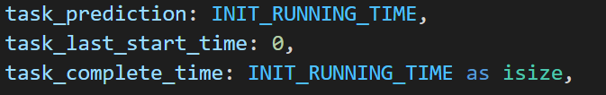
批处理系统的调度 SJF&STCF
获得进程的预期执行时间
利用exec系统调用在创建时由用户传入
剩余时间通过每次执行时间的记录来计算
实现抢占
由于fork+exec机制，rCore-Tutorial本来就实现了抢占=>实现不抢占
标记当前运行进程，每次新进程exec后，重排就绪队列时，有标记的排在前面

Slide 13
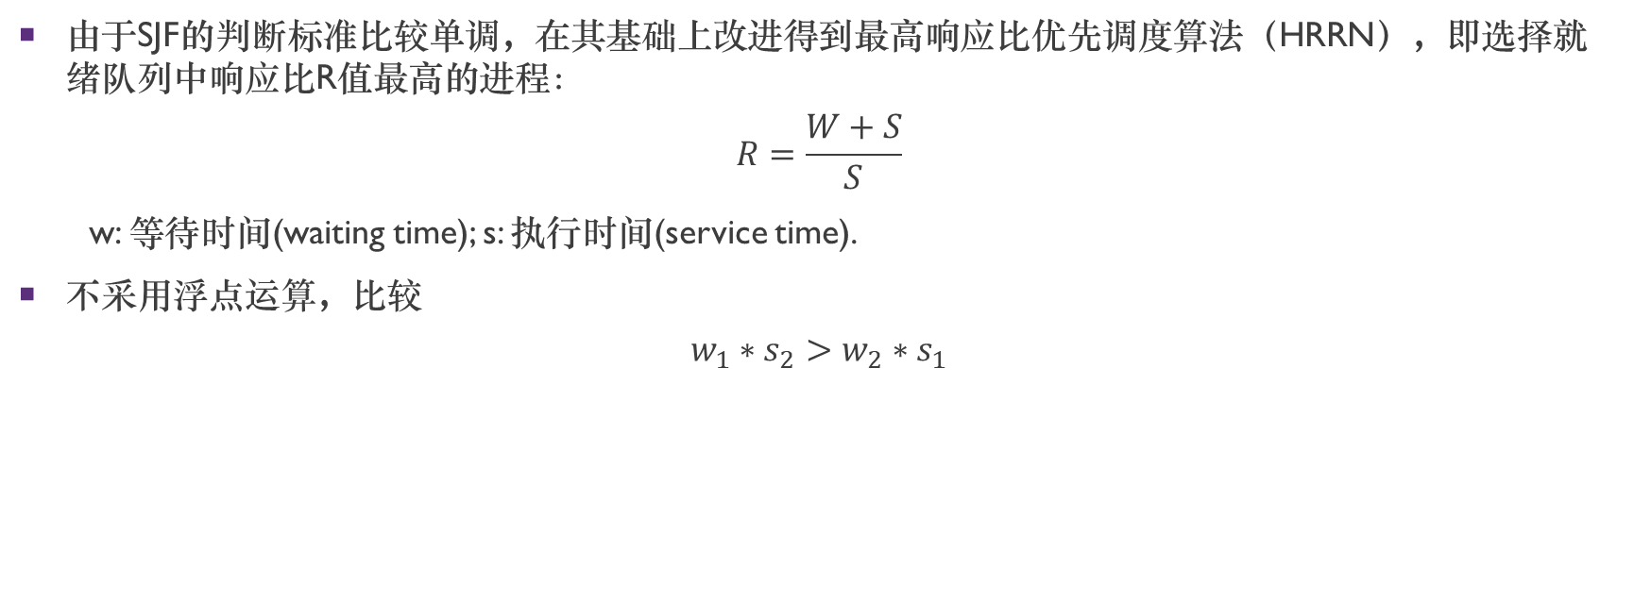
批处理系统的调度 HRRN
由于SJF的判断标准比较单调，在其基础上改进得到最高响应比优先调度算法（HRRN），即选择就绪队列中响应比R值最高的进程：
$$R=\frac{W+S}{S}$$
w: 等待时间(waiting time); s: 执行时间(service time).
不采用浮点运算，比较
$$w_{1}∗s_{2}>w_{2}∗s_{1}$$

Slide 14
交互式系统的调度 MQ
多级队列调度（Multi-level Queue）算法将就绪队列分成多个单独队列，根据进程的属性为其分配一个固定的优先级，再按照优先级放入对应的分就绪队列中。
每个队列内部单独调度，队列间按照优先级进行抢占式调度。
添加新的系统调用sys_set_priority来让用户程序有方法设置进程的优先级。

Slide 15
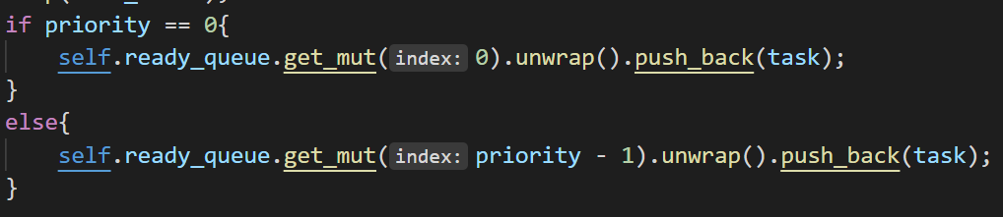
交互式系统的调度 MLFQ
多级反馈队列（MLFQ）调度算法允许进程在队列之间迁移，具有可变优先级。其基本原则是
创建进程并让进程首次进入就绪队列时，设置进程的优先级为最高优先级，进入最高队列。
进程用完其时间配额后，就会降低其优先级。
经过一段时间后，将所有就绪进程设回最高优先级，加回最高队列。

Slide 16
交互式系统的调度 FSS
公平共享（FSS）调度：基于每个进程的优先级，分配给该进程同比例的处理器执行时间
Lottery和Stride
彩票调度（Lottery Scheduling）：给每个进程发彩票，进程优先级越高，所得到的彩票就越多；然后每次调度，举行一次彩票抽奖，抽出来的号属于哪个进程，哪个进程就能运行。
步长调度（Stride）：每个进程有一个优先级反比的步长（Stride）属性值，操作系统会定期记录每个进程的总步长，即行程（pass），并选择拥有最小行程值的进程运行。

Slide 17
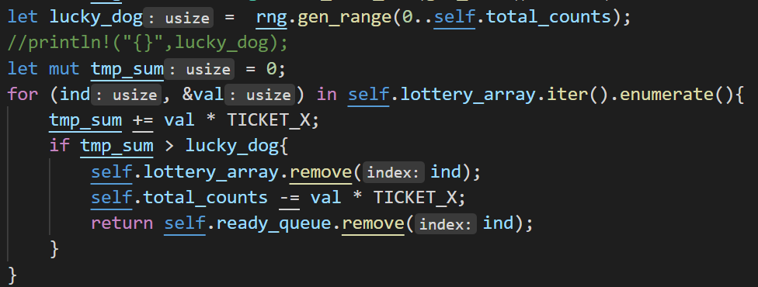
交互式系统的调度 Lottery
Lottery
使用rust的no_std随机数生成器生成总数范围内的随机数模拟彩票抽取

Slide 18
实时计算机系统的调度 RMS
单调速率（RMS）调度算法采用抢占的、静态优先级的策略，调度周期性任务。
周期短的进程以高优先级率先被调度
由于RMS处理周期性任务，类比STCF，在exec时传入任务的周期，按照周期大小排序就绪队列选择执行。

Slide 19
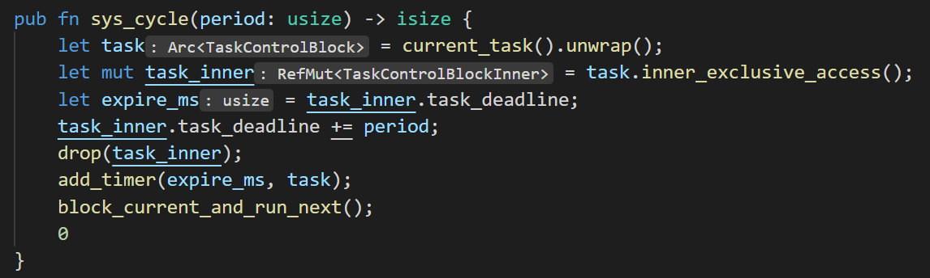
实时计算机系统的调度 EDF
最早截止期限优先（EDF）调度根据截止期限动态分配优先级。截止期限越早，优先级越高
将进程到达时间和exec传入的截止时间加和得到deadline，最小者优先被调度。
为了体现周期任务的ddl变化，添加新的系统调用sys_cycle，用于执行周期任务，同步增加ddl和定时器。

Slide 20
四、进程调度算法的测试、分析与比较

Slide 21
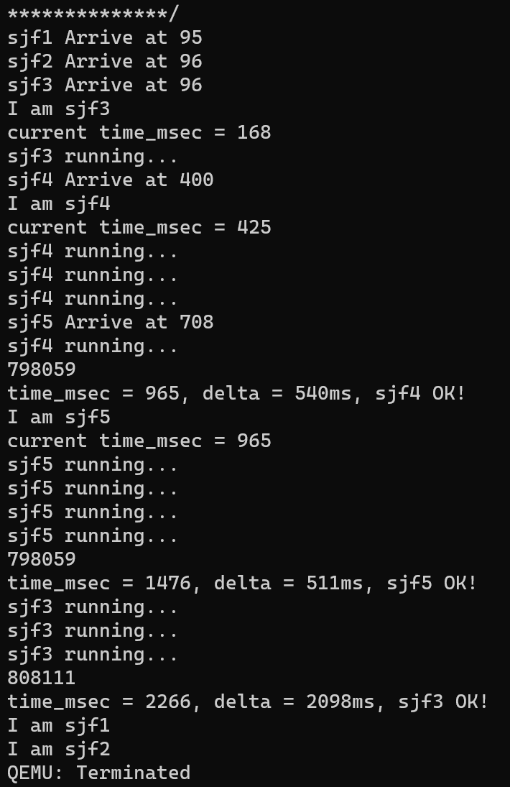
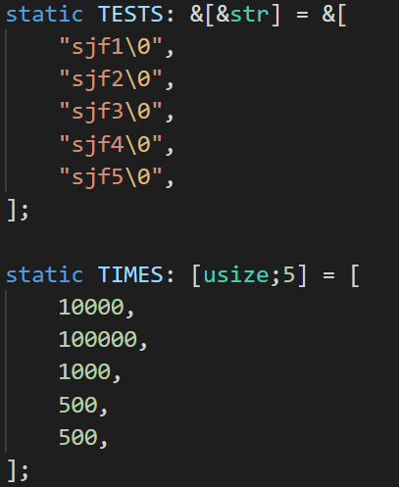
SJF和STCF
测试STCF的抢占
结果
sjf4抢占sjf3
sjf5未抢占sjf4

Slide 22
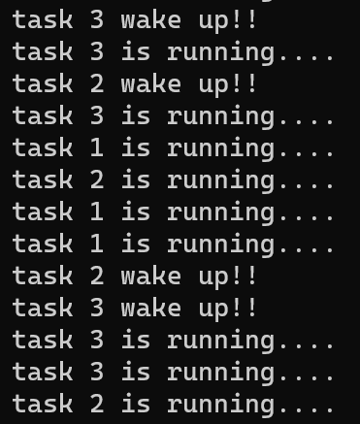
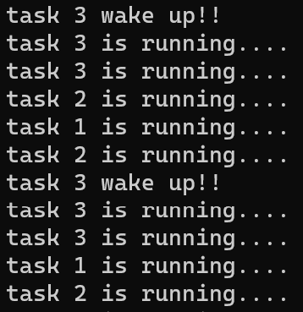
MQ和MLFQ
测例包括三个任务，利用sleep系统调用采取睡眠唤醒方式模拟IO交互。任务一为单纯的CPU计算型；任务二在前半部分为CPU计算，之后变为I/O交互型；任务三则为交互型
按照两个队列的MQ算法，初始任务一二置于后台队列，任务三置于前台队列。
即使任务二转为了交互型，但仍和任务一同等优先级。任务二被唤醒后，既无法抢占任务三，甚至在任务三睡眠后也可能无法优于任务一得到响应

Slide 23
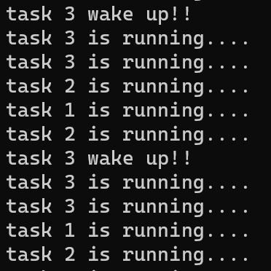
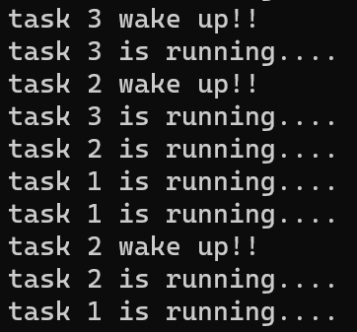
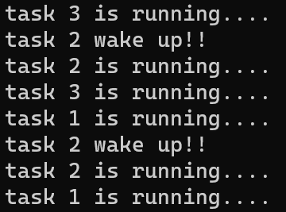
MQ和MLFQ
对于MLFQ算法，在任务二是CPU计算型时，和MQ基本一致，优先级下降比较慢的任务三会在每次唤醒时优先执行。
当任务二状态转换后，优先级的一般顺序基本是3>2>1，因此任务三仍会优先执行，但任务二则能先于一被响应。
当进程优先级重置后，同为I/O型的任务二三回到了同一起跑线，因此或许还会出现任务二能够抢占任务三得到响应的现象，

Slide 24
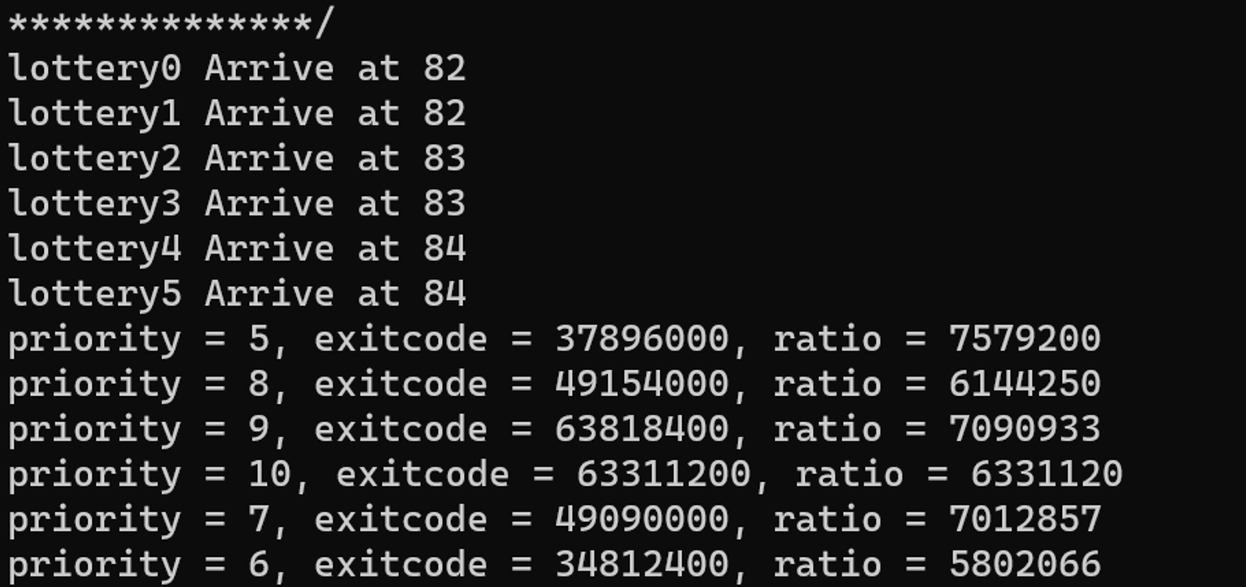
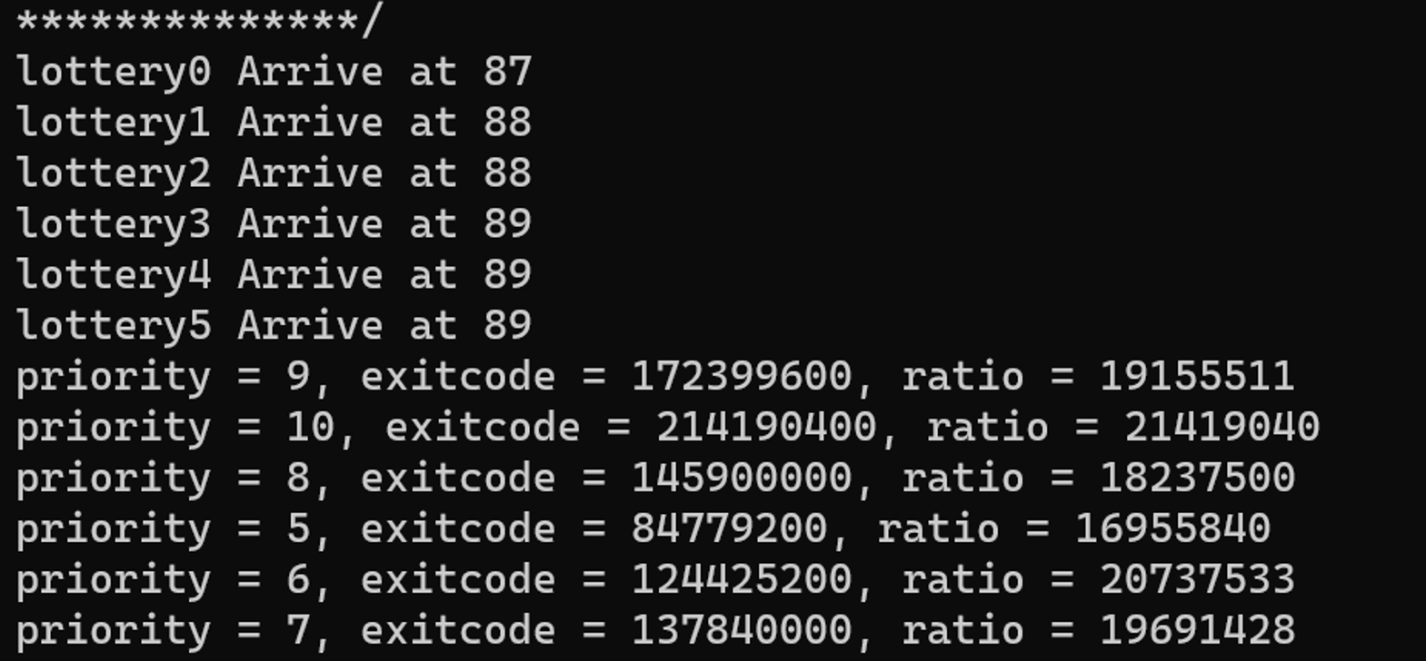
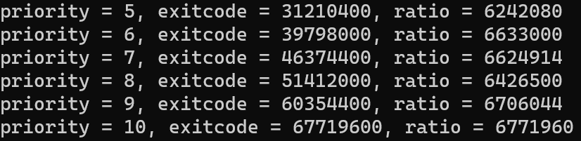
Lottery和Stride
测试
期望一定时间内本进程得到的运行次数与priority成正比
Lottery
基本合理，但由于随机数的不确定性波动较大
Stride
4000ms的结果即很符合期望

Slide 25
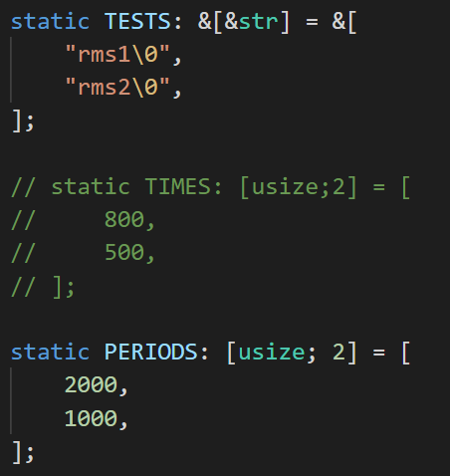
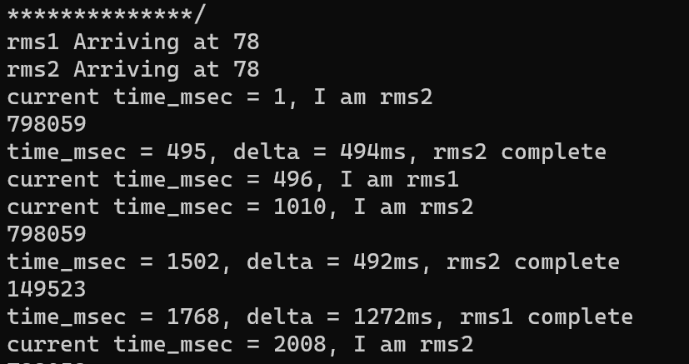
RMS和EDF
测试rms1，2两个周期任务，周期为2000，1000；每周期运行时长800，500
2对1进行抢占，实现正常调度

Slide 26
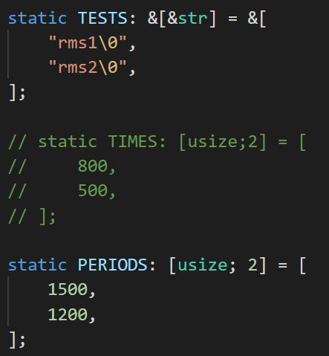
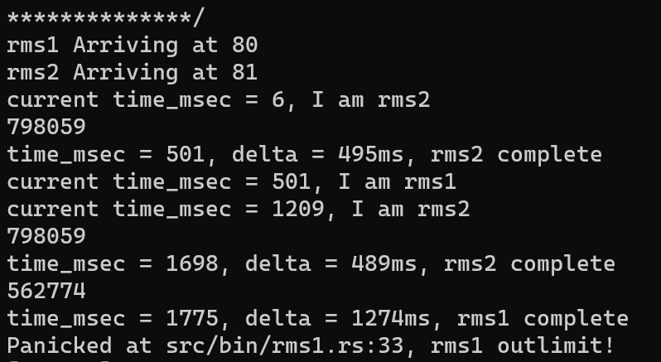
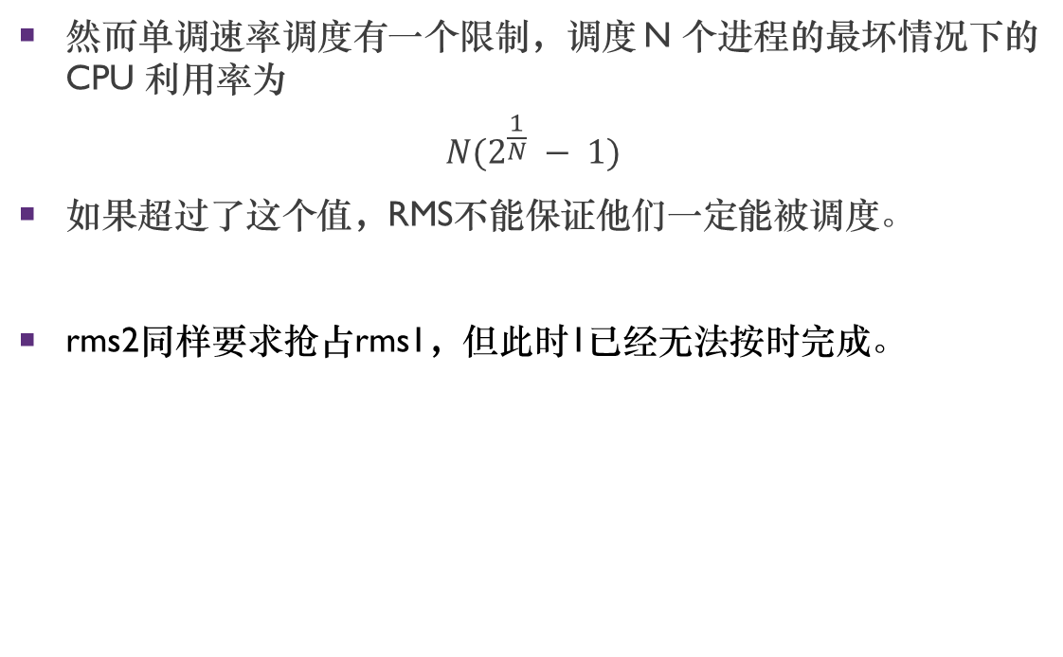
RMS和EDF
然而单调速率调度有一个限制，调度 N 个进程的最坏情况下的 CPU 利用率为
$$N(2^{\frac{1}{N}} − 1)$$
如果超过了这个值，RMS不能保证他们一定能被调度。
rms2同样要求抢占rms1，但此时1已经无法按时完成。

Slide 27
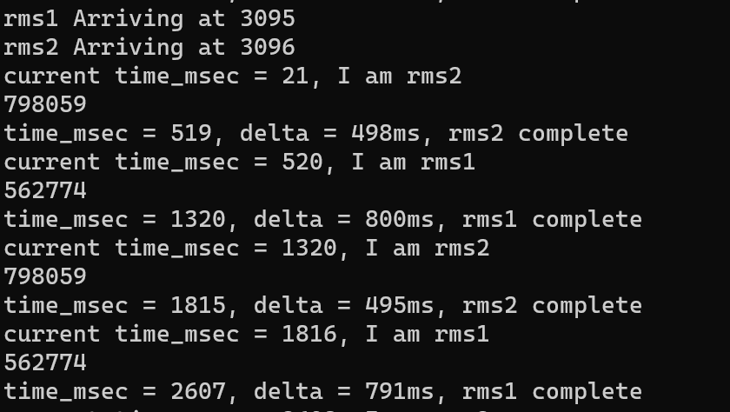
RMS和EDF
EDF调度测试上面提到的rms1，2
ddl动态变化，1未被2抢占
此后则不断变换优先级，最终使得调度成功。

Slide 28
五、rCore-Tutorial多核扩展

Slide 29
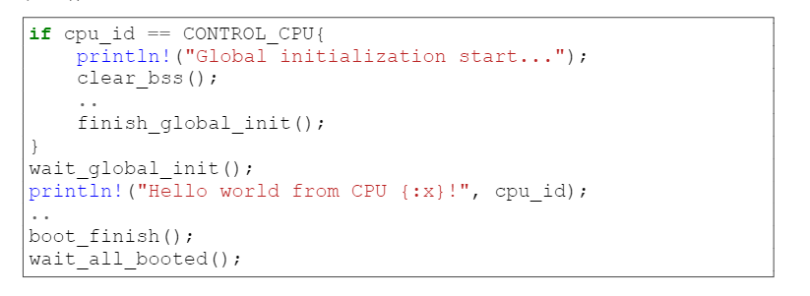
多核操作系统的启动
为QEMU的启动添加设置-smp
修改入口文件entry.asm，获取当前核id并分配各个核的启动栈
rust_main中对不同核进行不同的行为设定
全局初始化工作仅一个核进行
其他核等待全局工作结束开始各自的boot
使用原子变量同步信息

Slide 30
多核操作系统的启动
创建全局STDOUT实例并为其加锁，实现输出的互斥，避免截断现象。
由原有的单核互斥包装改为使用spin库的Mutex互斥锁

Slide 31
多核操作系统的进程管理模块
多处理机MultiProcessor
顾名思义将单核的Processor实例扩展为Vec<Mutex<Processor>>
使用entry.asm获取到的id来访问对应的处理机
进程的同时执行带来许多同步互斥问题

Slide 32
多核操作系统的进程管理模块
switch是执行流切换所需的方法，分为存储当前执行流的寄存器、栈指针等核加载目标执行流的相关数据两个步骤
单核rCore-Tutorial在暂停进程时首先将进程放回就绪队列再进行switch
多核环境下可能在放回队列后就被另一处理机取出进行另一个switch，若加载快于前者的存储阶段则产生异常。
将放回队列挪到switch后，即回到Processor内部再进行add_task

Slide 33
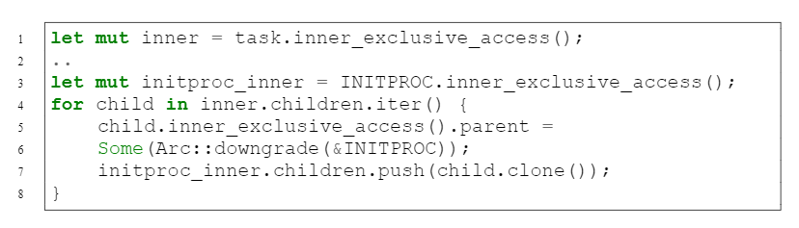
多核操作系统的进程管理模块
exit中，需要将当前进程的children挂载到INITPROC下，来让当前进程退出后其子进程仍能正常回收。若按照单核rCore-Tutorial的实现逻辑如下，有多个获取锁的步骤。
多核支持父子进程同时进入exit处理，因此会出现父进程拿着INITPROC的锁等待子进程，子进程拿着自己的锁等待INITPROC的死锁现象。
因此需要调整一下获取锁的顺序，将获取INITPROC放到获取当前任务inner的前面进行，这样同一时间只能有一个处理器获取到INITPROC的锁来进行下面的操作，从而解决的父子锁的冲突。

Slide 34
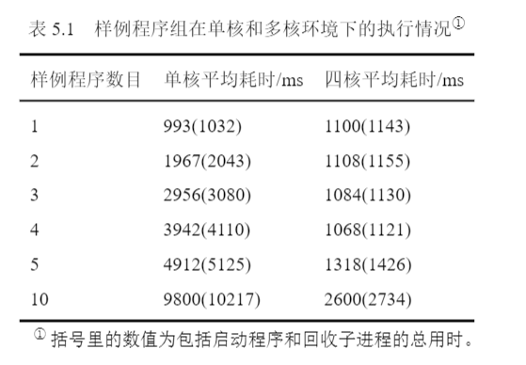
多核下的调度结果
对于单核调度，遵循耗时和程序数目的正比关系，即循环执行每个任务，最终用时为单一时间与个数的乘积。
对于四核调度，平均耗时在程序不超过4个时相差不大，符合四核逻辑，且应是在数目为4时才充分利用了CPU资源。
当进程数达到5个时，多出一个进程被四个处理器平摊，总耗时应增加了单一进程的1/4与表中数值基本一致。当进程数大于5后，耗时将以线性关系增长，到达10后耗时为5的一倍，与表中数据一致。

Slide 35
六、总结

Slide 36
总结
rCore-Tutorial的进程管理模块被大大充实，能为使用者提供更完整的进程调度参考。
多处理机的教学系统更能贴合当下的计算机实际；另一方面，在已实现的多核rCore-Tutorial基础上，还可以进行更多的多核功能扩展，为rCore-Tutorial的进一步完善开辟了新的道路。
仍有部分单核调度算法没有被本文所实现，而且对于已实现的进程调度的完备性还需要进一步的检验与测试。
从单核到多核这一执行环境的巨大转变也为原有的rCore-Tutorial模块提出了新的要求，还有一些潜在的问题等待被发现和解决。

Slide 37
谢谢！

